Slide 1
第一讲 什么是宪法
教学目的：通过本部分内容的学习，了解宪法的概念、掌握宪法是一个国家的根本法，具有最高的法律效力，在整个法律体系中具有最高地位。了解学习宪法的意义。

Slide 2
第一讲 什么是宪法
一、宪法词义的演变
规定城邦组织与权限的法律
宪法词义在西方的演变
皇帝的诏书，谕旨，
以区别市民议会制定的普通法规
确认教会，封建主以及城市行会的
特权，以及与国王相互关系的法律

Slide 3
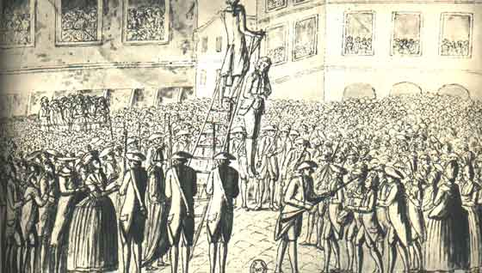
第一讲 什么是宪法
西方国家首次用法律文件确立的概念
法国《人权宣言》：凡权利无保障和分权未确立的社会，便没有宪法。

Slide 4
第一讲 什么是宪法
《尔雅。释诂》和《佩文韵府》中
的“宪，法也。” 同一般的法律。
宪法词义在中国的演变
《尔雅。释诂》：“宪，至法也”
指优于一般法律的基本法。
汉郑玄注曰：“宪表也，谓悬之
也。 指颁布法律，实施法律 。

Slide 5



第一讲 什么是宪法
《唐韵·集韵·韵会》
悬法示人曰憲，从
害省，从心从目，
观于法象，使人晓
然知不善之害，接
于目，怵于心，凛
乎不可犯也。
从害
从目
从心

Slide 6
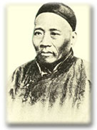
第一讲 什么是宪法
中国最早使用现代意义宪法的是王韬，他于1871年撰写的《法国志略》中，系统介绍了法国革命的情况，提到了宪法一词。
王 韬

Slide 7
第一讲 什么是宪法
二、宪法的特征
（一）宪法的内容带有根本性
作为一个国家的根本法，宪法的内容涉及到一国带有普遍性、全局性的根本问题，集中、全面地规定了国家制度和社会制度的根本原则和重大问题，诸如国家权力的归属、政权组织的原则、国家机构的设置、公民基本权利的确认与保障、宪法实施的监督等。

Slide 8
第一讲 什么是宪法
（二）宪法的法律效力最高
宪法是制定一般法律的基础和依据
一般法律不得和宪法的内容相违背
宪法是一切国家机关、社会团体、企事业单位和全体公民必须遵守的最高行为准则

Slide 9
第一讲 什么是宪法
（三）宪法的制定修改程序比普通法律严格
宪法由特定机关予以制定
宪法的修改程序比一般法律严格
对宪法修改进行限制

Slide 10

第一讲 什么是宪法
三、宪法的定义
科学的定义要探求宪法产生发展的一般规律，反映宪法区别与其他法律的本质特征和形式特征。
1、从宪法的发展历史考察——确认民主事实，反映政治力量对比关系
2、从宪法的内容加以考察——通过规范国家权力保障公民基本权利
3、从宪法的形式特征加以考察——国家的根本法

Slide 11
第一讲 什么是宪法
综上所述，宪法的定义应表述为：宪法是确认民主事实，集中反映一国政治力量对比关系，通过规范国家权力保障公民基本权利的具有最高法律效力的国家根本法。
思考
宪法与其他法律相比具有怎样的特征？

Slide 12
宪法的分类和渊源
宪法的分类
1、资本主义类型和社会主义类型
2、其他分类
（1）成文、不成文
（2）刚性、柔性
（3）钦定、民定、协定
（4）近代和现代
书本P23-P25页
宪法的渊源
1、宪法典
2、宪法性法律
3、宪法惯例
4、宪法判例
5、宪法解释
6、国际条约

Slide 13
宪法的制定、解释和修改
宪法的制定
理解制宪权
宪法的解释
宪法解释机关和宪法解释体制
宪法的修改
宪法修改的必要性
宪法修改的方式
宪法修改的程序

Slide 14
宪法关系和宪法规范
宪法关系
1、基本主体：公民与国家
2、内容：国家与公民、国家与国内各民族、国家与社会团体、企业、事业组织和其他组织的关系、国家机关之间、国家与政党、国家与外国人无国籍人
宪法规范
宪法规范的特点：具有政治性、最高性、原则性、组织性和限制性
宪法规范的种类：授权性和义务性；宣告性和确认性；倡导性、任意性和强制性；保护性、奖励性和制裁性
宪法规范的逻辑结构

Slide 15
宪法的效力和作用
宪法的效力
空间效力
时间效力
对人效力
对事效力
我国宪法序言的效力
宪法的作用
确认和规范国家权力
保障公民基本权利
维护国家法制统一
确认经济制度、促进经济发展
维护国家统一和世界和平

